Slide 1
МУНИЦИПАЛЬНОЕ БЮДЖЕТНОЕ ДОШКОЛЬНОЕ ОБРАЗОВАТЕЛЬНОЕ УЧРЕЖДЕНИЕ
(ЯСЛИ - САД) №1 «РОМАШКА» МУНИЦИПАЛЬНОГО ОБРАЗОВАНИЯ
ГОРОДСКОЙ ОКРУГ КРАСНОПЕРЕКОПСК РЕСПУБЛИКИ КРЫМ
Презентация
к конкурсу чтецов
«Россия – Родина моя»
Подготовила воспитатель:
Харченко Елена Александровна

Slide 2
НИНА КИЯЧИК
КАК РОССИЯ ХОРОША!

Slide 3
Ах, как Россия хороша! Как широки её просторы,

Slide 4
Как величавы реки, горы.
И как проста её душа…
«Ах, как Россия хороша!»

Slide 5
А эти русские леса…

Slide 6
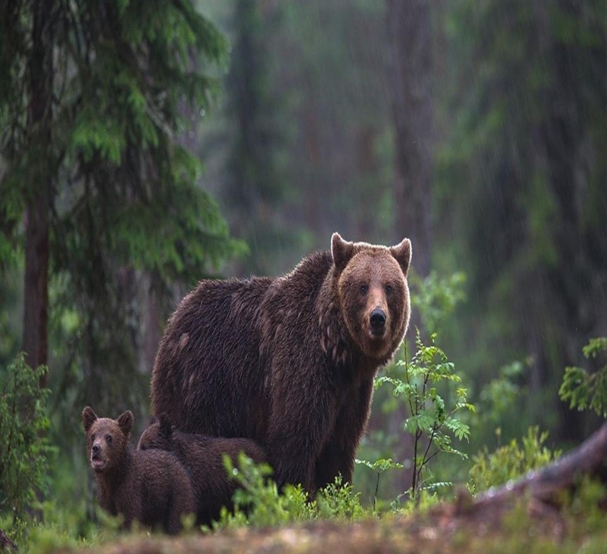
Тайга угрюмая, медведи…

Slide 7
Не обойдёшь и не объедешь, то, что прикрыли небеса.
Ах, эта чудная краса

Slide 8
А русский люд ? - Умён и красен. Когда спокоен - безопасен,.. набравший силу не спеша. Свободная его душа!
Во всём Россия хороша.

Slide 9
Здесь с детских лет всех учат знать: - МЫ НЕ РАБЫ!
И цель нам Ясна! России жить и процветать могучей, мудрой и прекрасной. Великая её душа!
Ах, как Россия хороша!

